Slide 1
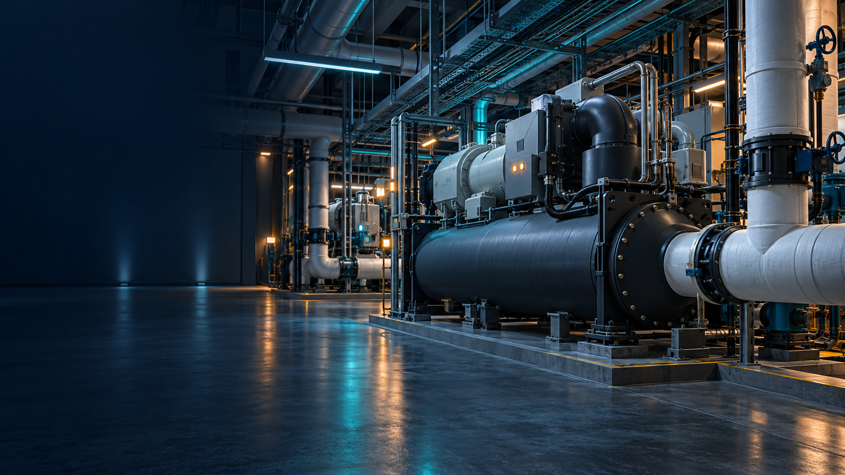
TECO / 系統介紹與技術說明
把空調設備
變成可觀測的系統
東元電機智慧環境監控
產品功能・資料流・系統架構・部署與驗收
技術簡報 · 2026 年 10 月 6 日
概念示意圖；非現場照片
Notes:
封面影像由內建 imagegen 生成，僅作概念氣氛視覺，不代表實際場館、設備或機房照片。內容依本機專案 README.md、backend/README.md 與截至 2026-10-06 的文件整理。

Slide 2
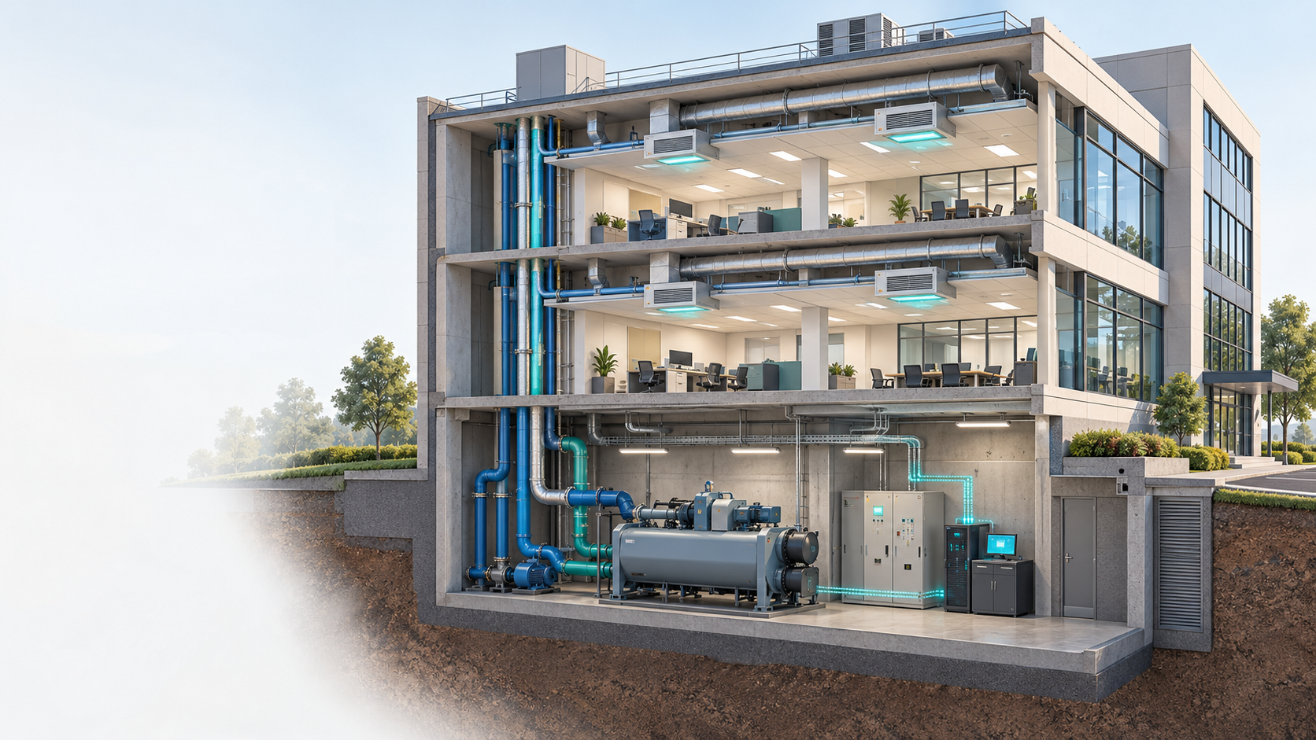
TECO / 智慧環境監控
系統範圍：從機房到操作席
2
95
冰水主機
FCU 主檔
中央空調設備
後端預期數量
現場設備
冰水主機、DDC 控制器、FCU 與通訊閘道。
本地平台
Collector、API、MariaDB 與瀏覽器操作介面。
目前尚未以正式現場資料確認設備連線與測值。
概念剖面，用於解釋監控範圍；不是實際建築平面圖
東元電機智慧環境監控系統 · 2026.10
02
Notes:
專案依據：backend/README.md（95 FCU，DDC1 64 台、DDC2 31 台；2 個 chiller assets）；backend/deploy/compose.yaml（mariadb、collector、api、web）。本頁概念插圖由 imagegen 生成，不是現場圖。

Slide 3
TECO / 智慧環境監控
操作介面：四個入口，各自處理一類工作
以下為功能導覽；各頁面的實際畫面見後續截圖頁
01
02
03
04
監控中心
空間配置
報表中心
系統診斷
場館管理員
場館管理員
場館管理員
平台管理員
設備摘要
告警與即時狀態
前台總覽
B1 / B2 樓層
區域與 FCU 對位
2D / 3D 檢視
FCU / 主機 / 告警
日期與週期篩選
表格 / 折線圖
通道 / Collector
DB / 排程 / 落地
歷史連線紀錄
後續頁面附有實際系統畫面，擷取自 VM 上的測試環境，資料由設備模擬器產生，不是現場設備。
現場設備的畫面與數值，仍須在現場接通後另行擷取留存。
東元電機智慧環境監控系統 · 2026.10
03
Notes:
實際操作頁面由使用者授權的本機測試帳號登入擷取。戰情室、空間配置頁已顯示；FCU 報表及平台診斷頁在目前本機環境持續顯示「載入中」。瀏覽器政策拒絕將截圖存到簡報工作區；因此本頁明確標示為功能導覽示意，不含仿造截圖。若需在後續版本內嵌截圖，需由使用者以允許的檔案匯出/上傳流程提供圖片。

Slide 4
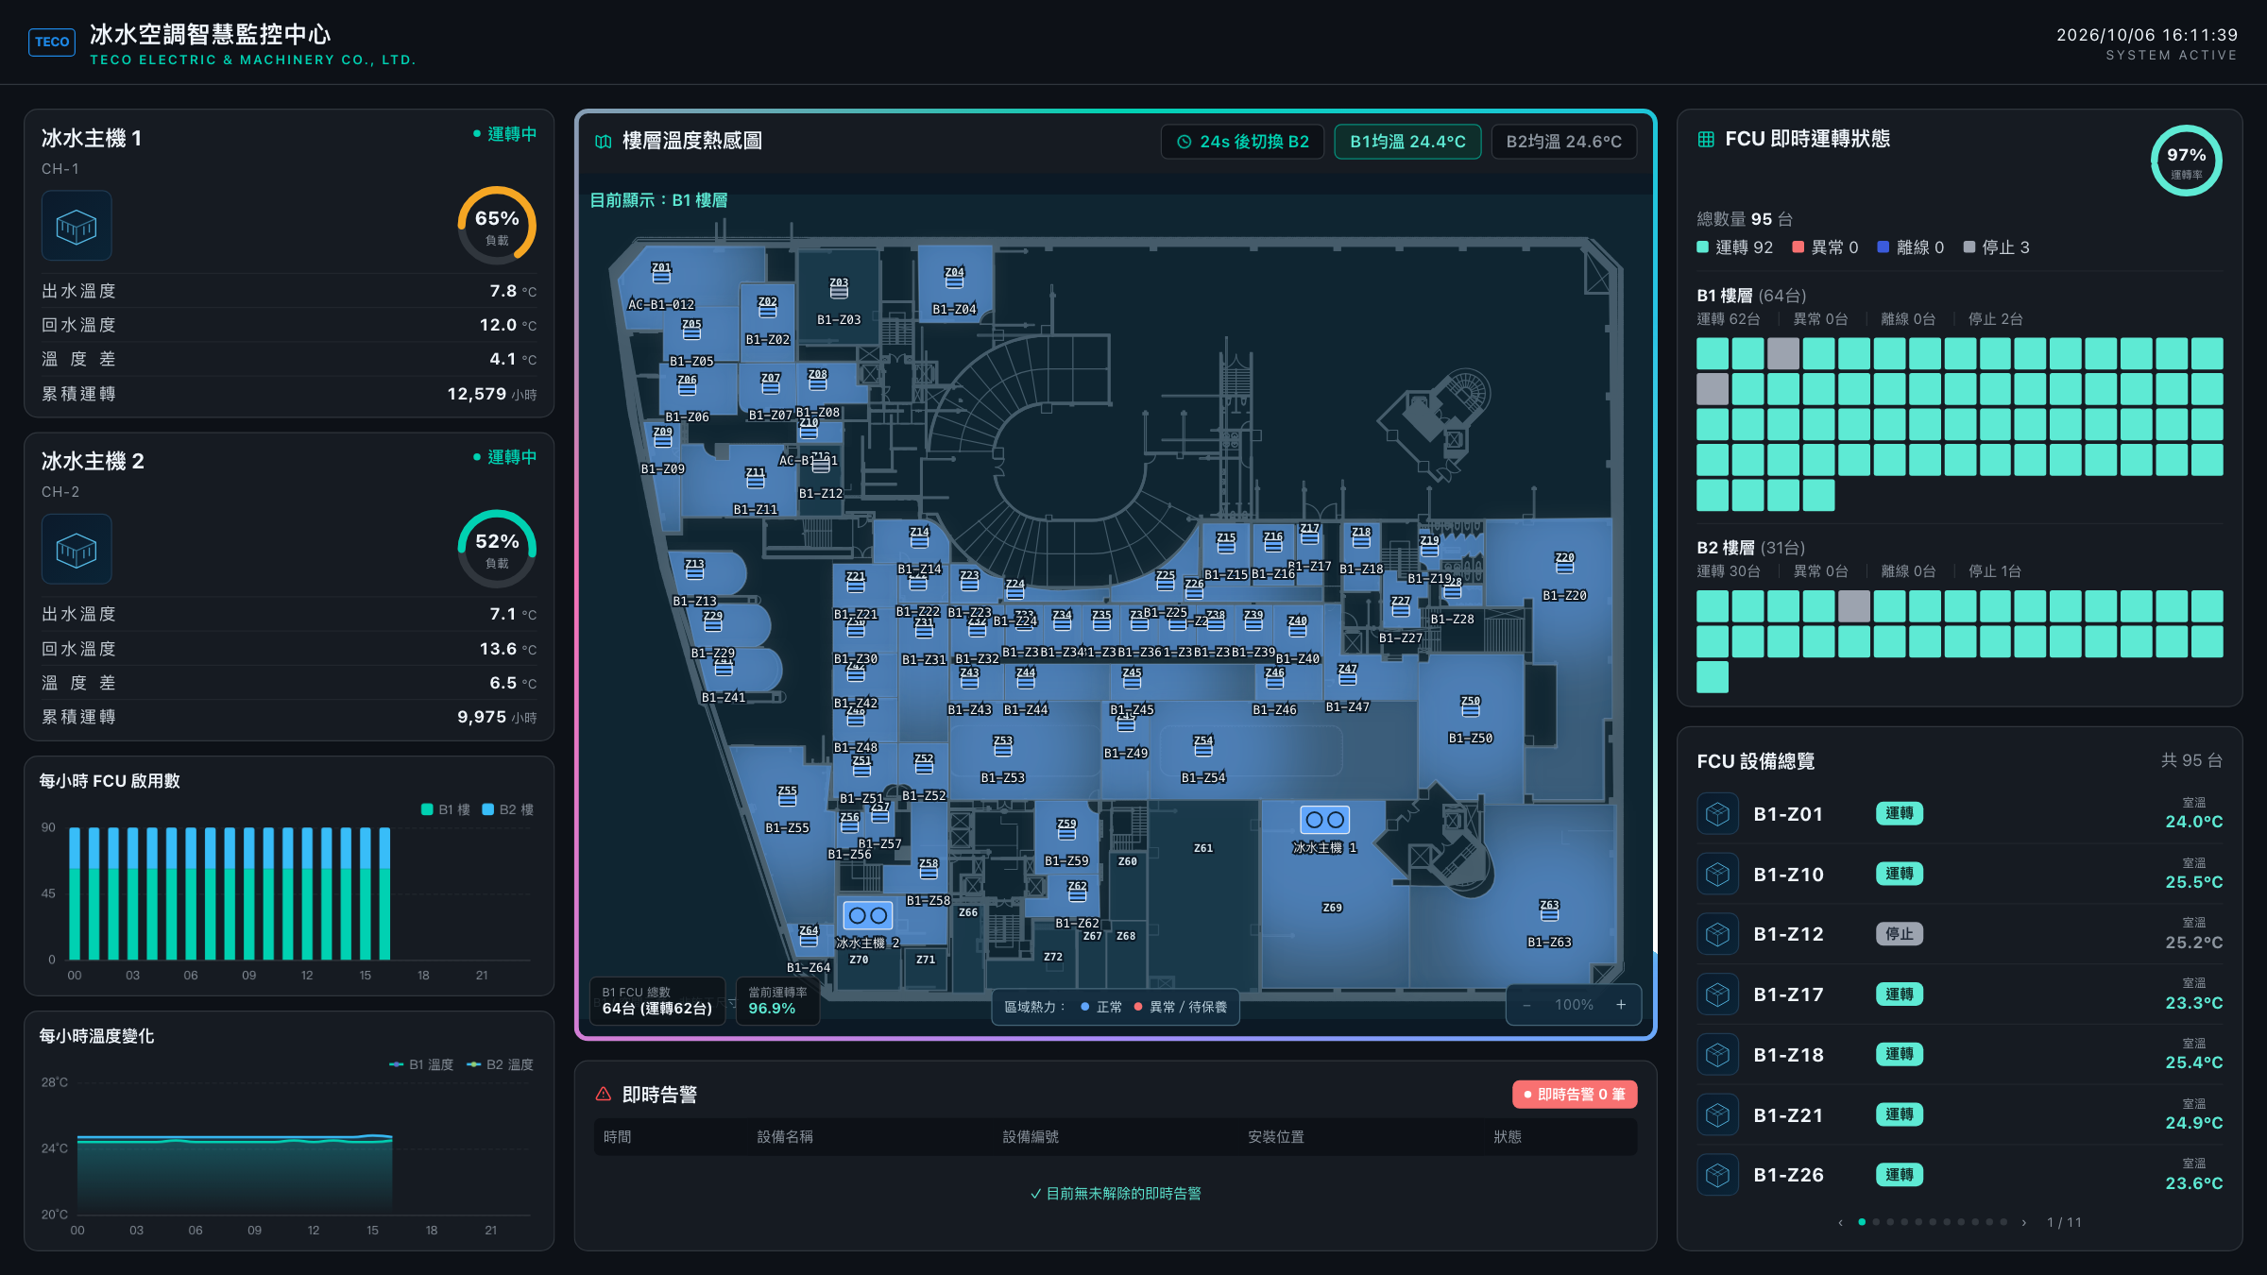
TECO / 智慧環境監控
前台戰情室：不用登入的即時大屏
路徑 / · 公開頁面，只提供唯讀的即時資料（/api/v1/public/*），給現場大螢幕輪播使用。
1
1
冰水主機
運轉狀態、負載率、出回水溫度、溫度差與累積運轉時數；超出門檻的數值以紅字標示。
2
3
2
樓層熱感圖
B1／B2 圖面自動輪播，依設備位置顯示 FCU 室溫與異常，點位來自空間設備配置。
3
FCU 運轉狀態
95 台依樓層統計運轉、異常、離線、停止；下方逐頁輪播各台室溫。
4
4
即時告警
有效告警即時列出；沒有告警時顯示綠色提示。
擷取自 VM 測試環境（2026-10-06）・資料由設備模擬器產生，不是現場設備資料
東元電機智慧環境監控系統 · 2026.10
04

Slide 5
TECO / 智慧環境監控
場館後台：設備監控、設定與報表
依實際路由與前端頁面元件整理；各頁面的實際畫面見接下來的截圖頁。
監控中心
冰水主機管理
FCU 管理
/admin
/admin/chiller
/admin/fcu
彙整冰水主機與 FCU 狀態；檢視即時告警，並可展開完整告警清單。
設備狀態與自訂名稱；設定出水、回水、ΔT 門檻；維護間隔與保養完成記錄。
逐台查看位置、室溫、風速、模式與狀態；編輯設備名稱及全場室溫上下限。
空間設備配置
運轉報表
狀態判斷
/admin/floor-plan
/admin/reports/*
設備資料 + 有效告警
在 B1 / B2 圖面上對位區域與設備；支援 2D / 3D 檢視及後端保存。
主機、FCU、異常告警分報表；選日期、週期與設備條件，以表格或折線圖查看。
設備狀態與告警門檻共用後端有效告警結果，避免畫面自行推算出不一致狀態。
帳號只會看到具備讀取權限的功能；新增、修改、保養與門檻操作另受各自權限控管。
東元電機智慧環境監控系統 · 2026.10
05
Notes:
依據：src/apps/monitoring/pages/admin/_components/AdminSidebar.vue、overview/AdminOverviewPage.vue、chiller/AdminChillerPage.vue、fcu/AdminFcuPage.vue、floor-plan/AdminFloorPlanPage.vue、reports/AdminFcuReportPage.vue / AdminChillerReportPage.vue / AdminAlarmReportPage.vue。功能以程式實作說明，未宣稱本次本機報表查詢有資料。

Slide 6
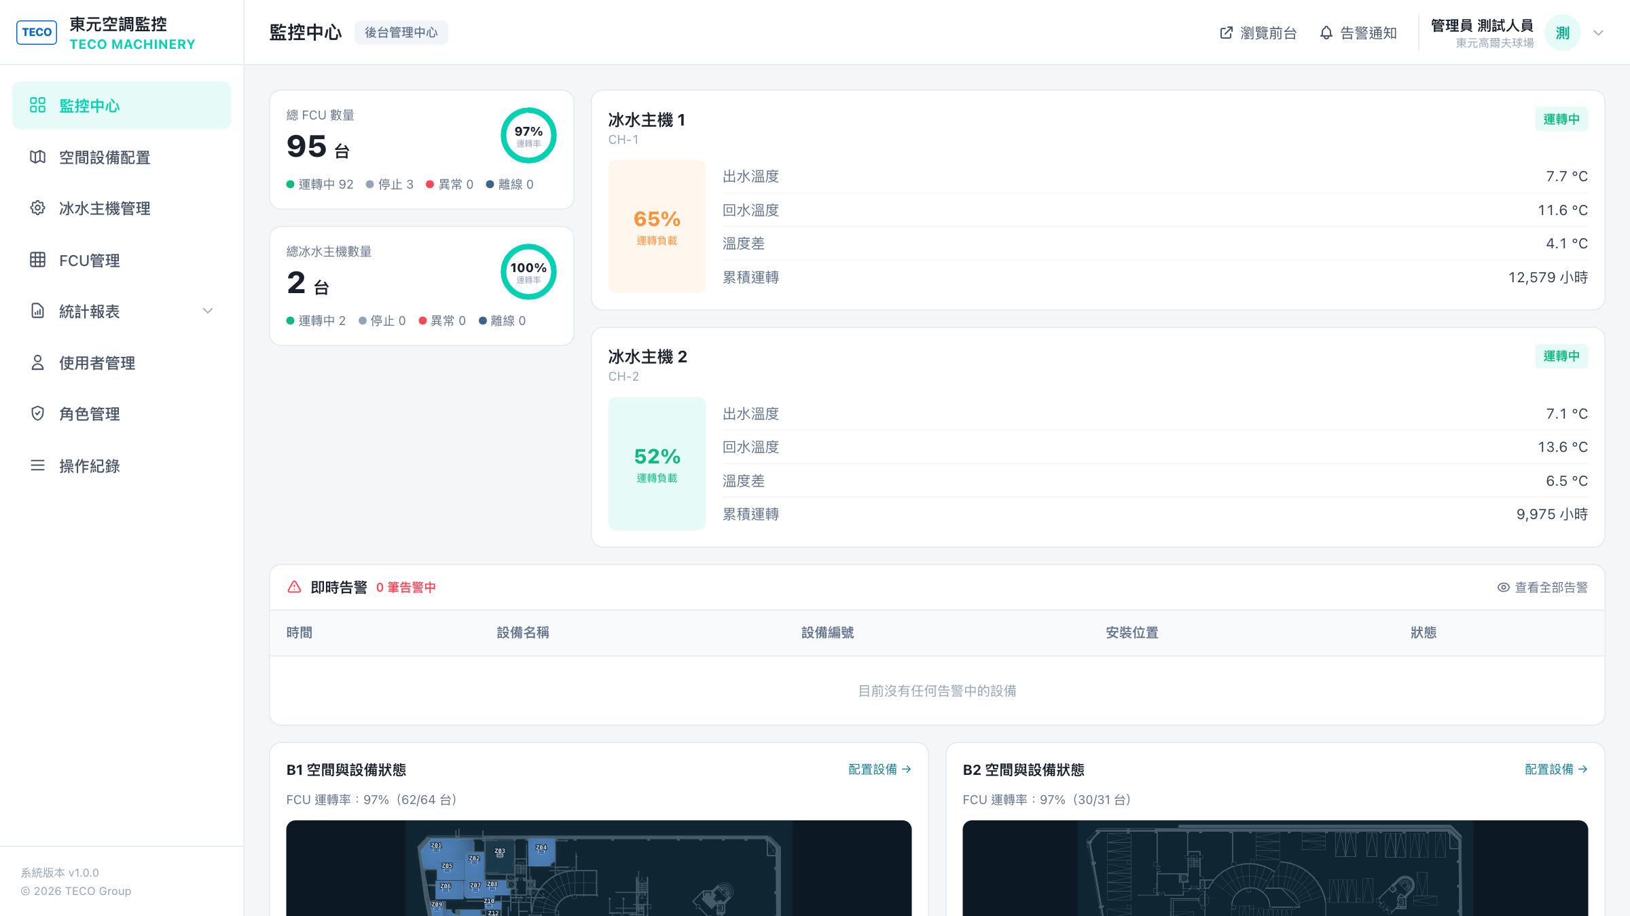
TECO / 智慧環境監控
後台監控中心：一眼看全場狀態
路徑 /admin · 場館管理員登入後的第一個畫面，彙整設備狀態與有效告警。
1
狀態統計
2
1
FCU 與冰水主機各自統計運轉中、停止、異常、離線，並顯示運轉率。
2
冰水主機
負載率、出回水溫度、溫度差與累積運轉；數值不在門檻範圍內會標紅。
3
即時告警
3
可展開「查看全部告警」；右上角告警通知有新告警時亮紅點。
4
4
空間與設備
B1／B2 縮圖顯示設備位置與狀態，並可跳到空間設備配置。
擷取自 VM 測試環境（2026-10-06）・資料由設備模擬器產生，不是現場設備資料
東元電機智慧環境監控系統 · 2026.10
06

Slide 7
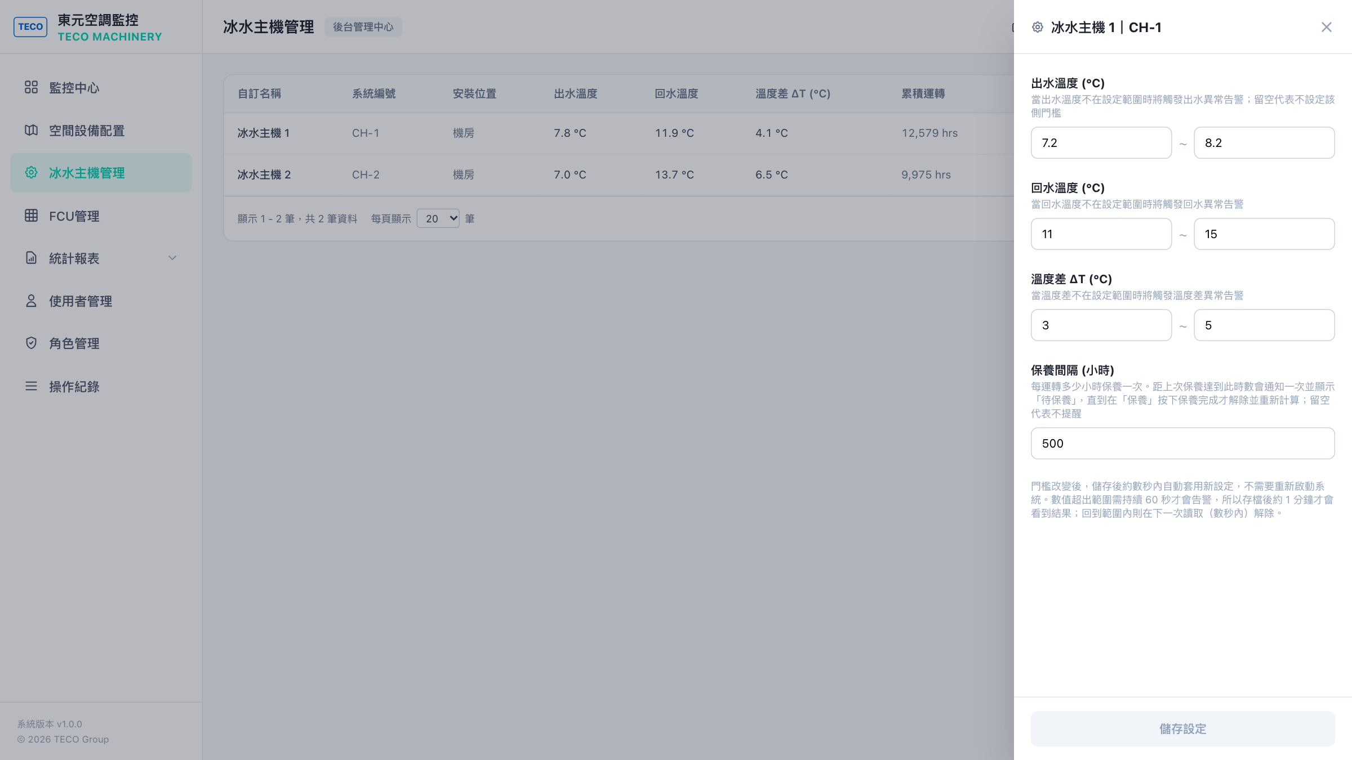
TECO / 智慧環境監控
冰水主機管理：門檻與保養設定
路徑 /admin/chiller · 按列表的「告警門檻」，右側開啟設定面板。
1
設備列表
1
2
出水、回水、溫度差與累積運轉；「自訂名稱」由客戶命名，「系統編號」固定不可改。
2
告警門檻
出水、回水、溫度差各設上下限，超出範圍就告警；留空代表不設定該側。
3
4
3
保養間隔
距上次保養達到間隔時通知一次並顯示「待保養」，按「保養完成」才解除並重新起算。
4
套用時機
儲存後數秒內自動套用；數值超出範圍要持續 60 秒才會告警。
擷取自 VM 測試環境（2026-10-06）・資料由設備模擬器產生；畫面中的門檻與保養間隔是測試用設定，不是客戶設定
東元電機智慧環境監控系統 · 2026.10
07

Slide 8
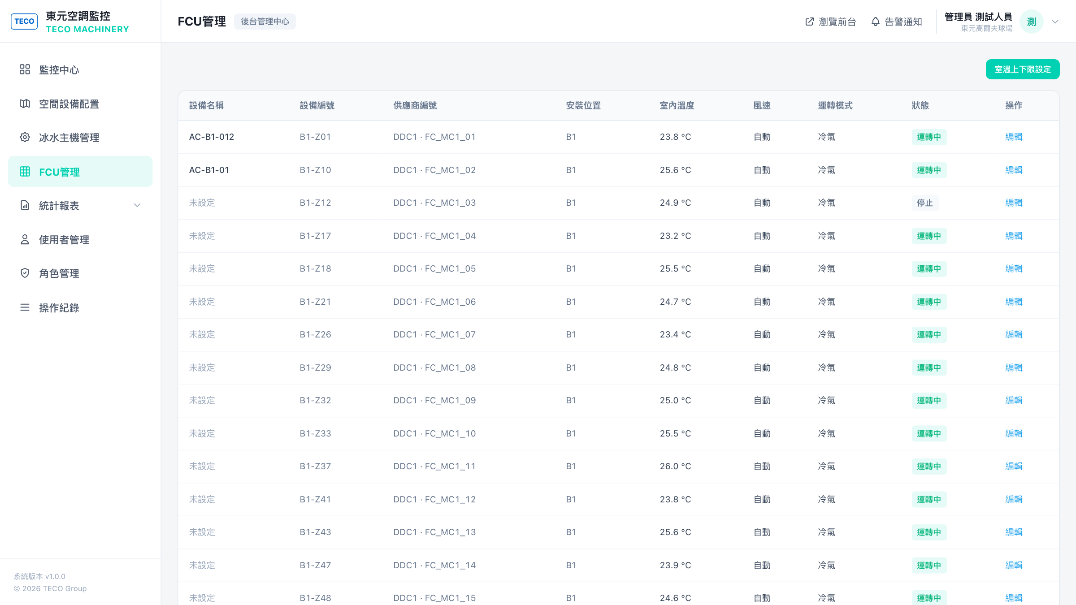
TECO / 智慧環境監控
FCU 管理：三種識別各司其職
路徑 /admin/fcu · 95 台 FCU 的位置、室溫、風速、模式與狀態。
1
設備名稱
1
2
3
4
客戶自訂的代碼（例如現場標籤）；沒設定時顯示「未設定」，按「編輯」修改。
2
設備編號
系統編號（樓層加分區，例如 B1-Z12），由配置決定，不開放修改。
3
供應商編號
供應商程式裡的編號，一律搭配 DDC 顯示，因為兩台 DDC 的編號會重複。
4
室溫上下限
「室溫上下限設定」套用全場 FCU，室溫超出範圍就產生告警。
擷取自 VM 測試環境（2026-10-06）・資料由設備模擬器產生，不是現場設備資料
東元電機智慧環境監控系統 · 2026.10
08

Slide 9
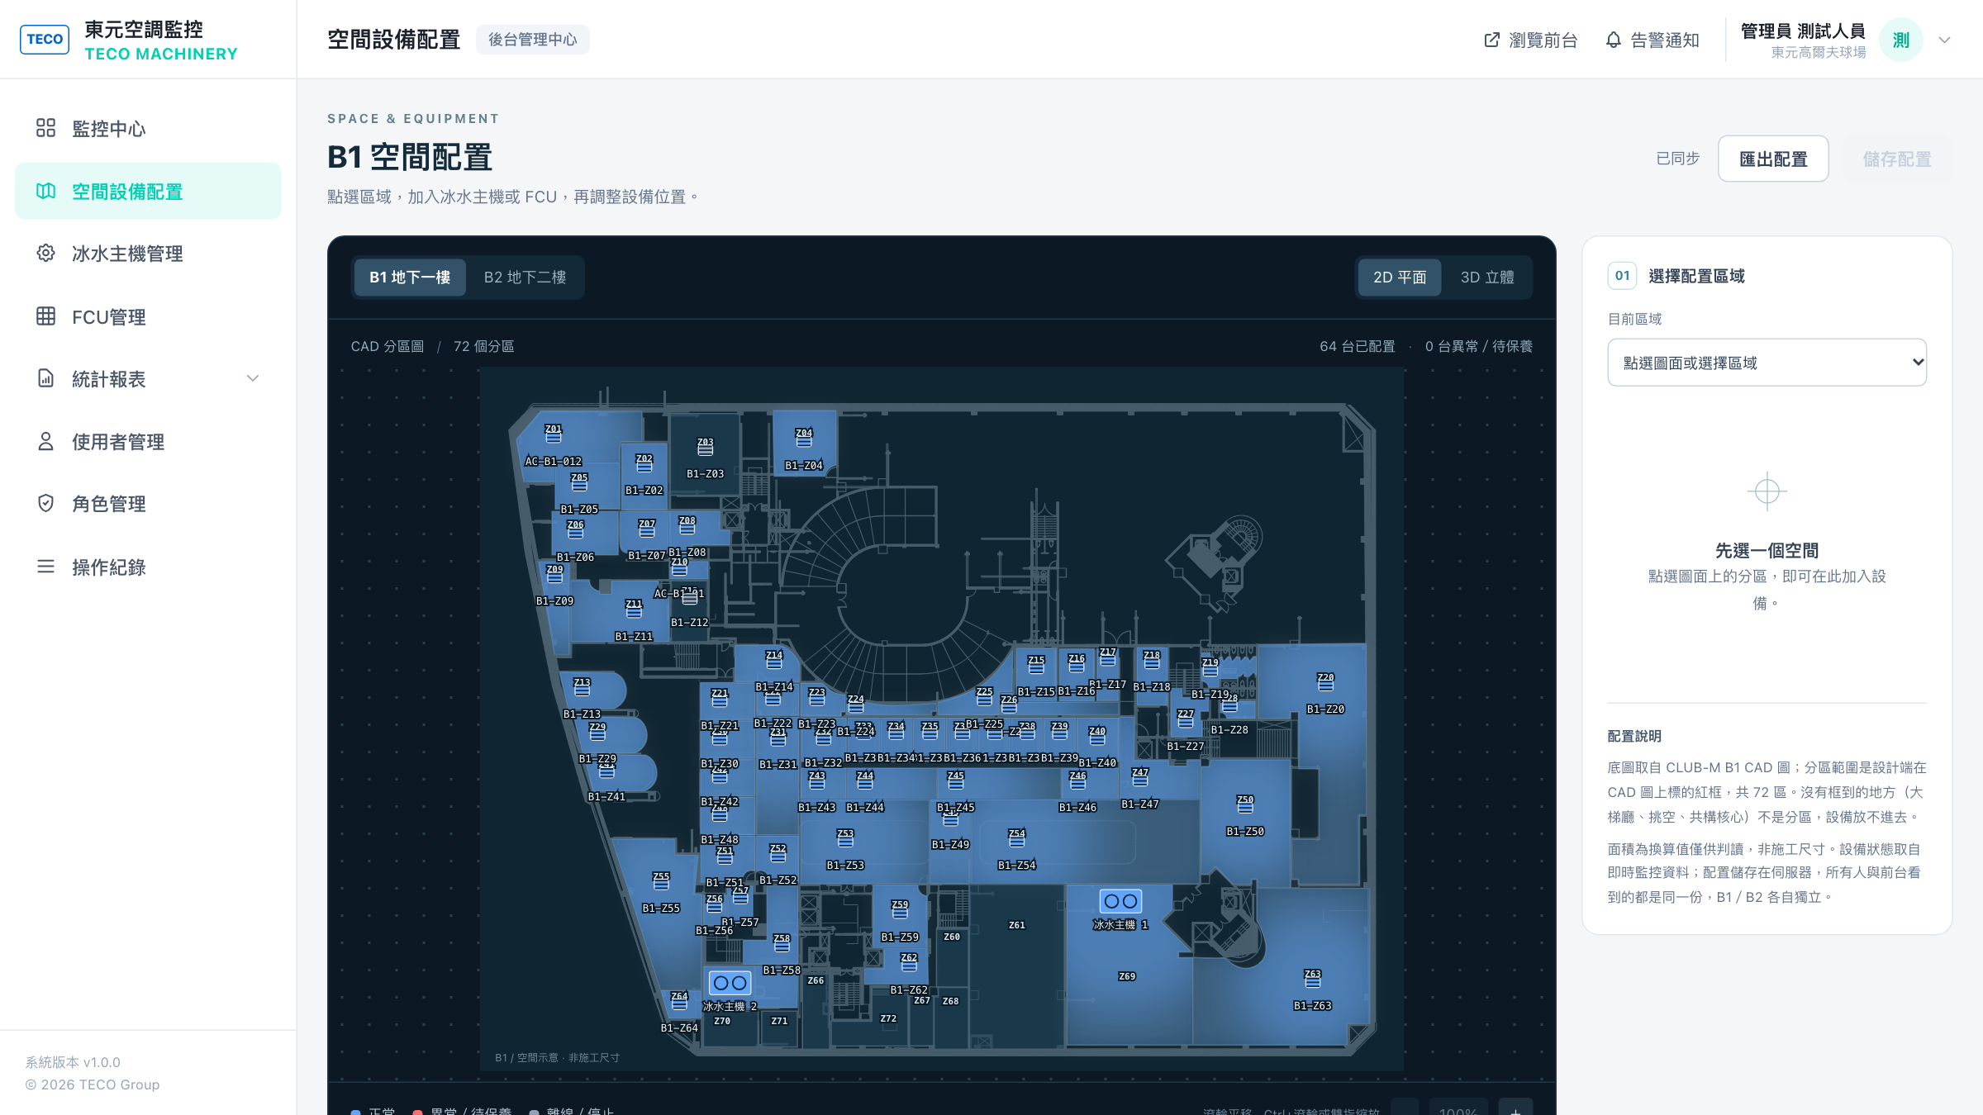
TECO / 智慧環境監控
空間設備配置：把設備放到圖面上
路徑 /admin/floor-plan · B1／B2 樓層的分區圖，設備位置以後端保存。
1
樓層與檢視
4
B1／B2 切換，並可在 2D 平面與 3D 立體兩種檢視之間切換。
1
3
2
分區圖
B1 共 72 個分區；設備放進分區後，以圖示和代碼顯示在圖面上。
3
加入設備
2
點選分區後，在右側加入冰水主機或 FCU 並調整位置；配置存在伺服器。
4
匯出與儲存
存檔帶版本號，版本衝突回 409，避免覆蓋他人的變更。
擷取自 VM 測試環境（2026-10-06）・設備配置為驗收用的模擬對照，現場須依實際位置重新配置
東元電機智慧環境監控系統 · 2026.10
09

Slide 10
TECO / 智慧環境監控
場館後台：管理帳號、權限與操作追蹤
場館管理員的權限範圍限於登入所屬場館；以功能資源與 CRUD 動作組合授權。
使用者管理
角色管理
操作紀錄
/admin/users
/admin/roles
/admin/operation-log
維護本場館使用者與其角色指派。
建立 / 編輯場館角色；依功能調整讀取、新增、修改、刪除及子功能權限。
按日期區間查閱使用者、操作項目與結果，追蹤管理變更。
授權怎麼生效
角色
→
資源
→
動作
→
API
→
稽核
誰在操作
哪個功能
讀 / 新增 / 改 / 刪
每次請求再授權
留下操作結果
權限來源：後台側選單依 read grant 顯示；伺服器端仍會逐次檢查範圍與動作。
東元電機智慧環境監控系統 · 2026.10
10
Notes:
依據：AdminSidebar.vue 以各 permissionCode 的 read grant 過濾功能選單；backend/README.md 權限機制與操作紀錄說明；AdminUsersPage.vue、AdminRolesPage.vue、AdminLogsPage.vue。場館 scope 的資料範圍由 API 授權檢查，不因前端隱藏選單而放寬。

Slide 11
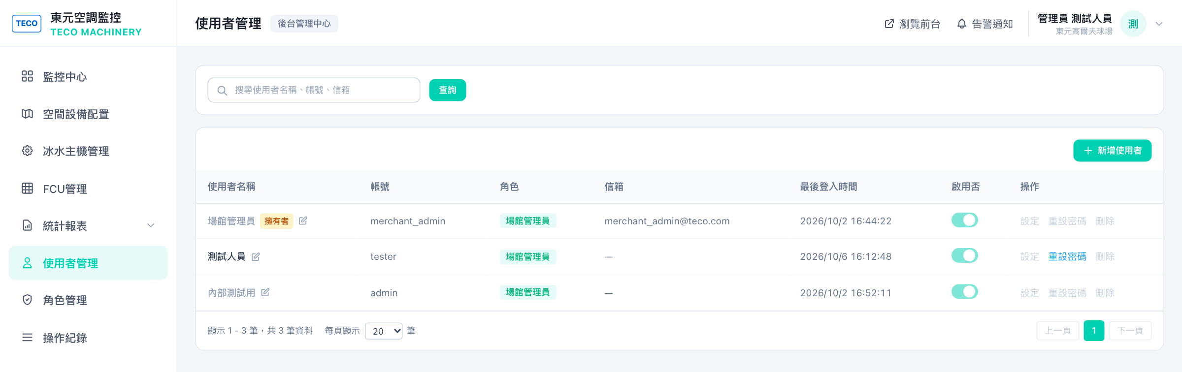
TECO / 智慧環境監控
使用者管理：擁有者與管理員的分層
路徑 /admin/users · 以「測試人員」（一般場館管理員）的身分登入時看到的畫面。
4
1
3
2
擷取自 VM 測試環境（2026-10-06）・資料由設備模擬器產生，不是現場設備資料
1
擁有者
2
管理員之間
3
啟用開關
4
新增使用者
第一位管理員標示「擁有者」，不能被刪除、停用或變更角色。
其他管理員只有擁有者能設定、重設密碼、刪除；不能操作的選項變灰。
停用後該成員無法登入本場館。
填帳號、名稱、初始密碼（最少 6 個字元）與角色。
東元電機智慧環境監控系統 · 2026.10
11

Slide 12
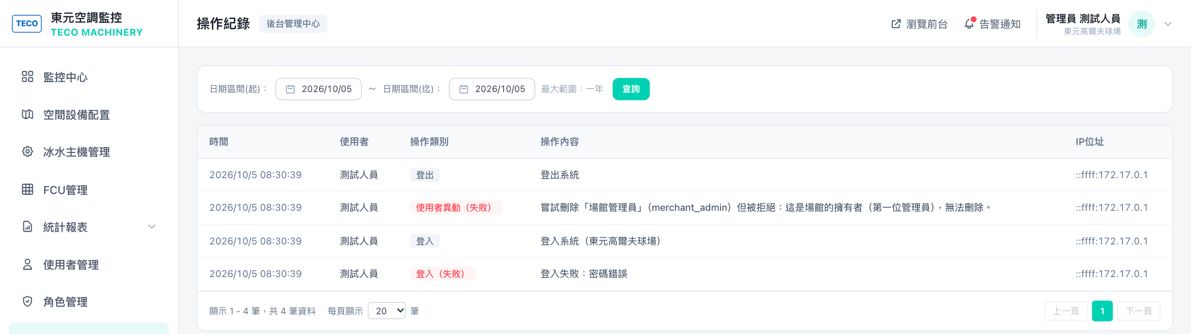
TECO / 智慧環境監控
操作紀錄：連被拒絕的操作也留下
路徑 /admin/operation-log · 依日期區間查詢（最大一年），此例篩選 2026/10/05 一天。
1
2
3
擷取自 VM 測試環境（2026-10-06）・資料由設備模擬器產生，不是現場設備資料
1
什麼都留紀錄
2
失敗也記錄
3
內容具體
登入、登出、使用者與角色異動、告警門檻、設備保養等，記錄操作者、時間與 IP。
被拒絕的操作與登入失敗會標示為失敗，例如管理員嘗試刪除擁有者。
操作內容寫明對象與原因；密碼不會寫進紀錄。
東元電機智慧環境監控系統 · 2026.10
12

Slide 13
TECO / 智慧環境監控
平台管理後台：跨場館維運與系統診斷
平台範圍與場館範圍使用不同側邊選單和授權資源。
場館管理
/platform/merchants
系統帳號
/platform/system-users
新增場館、查看場館狀態，管理場館成員與權限細項模式。
新增平台範圍帳號並指定平台角色；與場館內成員帳號分開管理。
平台角色
/platform/roles
系統診斷
/platform/diagnostics
新增平台角色並管理權限；系統範本權限受平台超級管理員控管。
查看通道、Collector 健康、資料品質、DB 落地、排程與連線歷程。
診斷頁的實際畫面見後面的「系統診斷」截圖頁（測試環境、模擬器資料）；現場設備的診斷結果仍須到現場驗收。
東元電機智慧環境監控系統 · 2026.10
13
Notes:
依據：src/apps/monitoring/pages/platform/_components/PlatformSidebar.vue、merchants/PlatformMerchantsPage.vue、system-users/PlatformSystemUsersPage.vue、roles/PlatformRolesPage.vue、diagnostics/PlatformDiagnosticsPage.vue。實際本機系統診斷頁以 platform-admin 登入後可達，但資料區持續 loading；沒有把示意文字當成本次健康檢查結果。

Slide 14
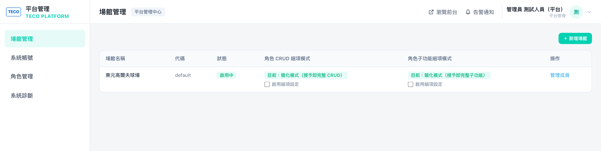
TECO / 智慧環境監控
平台管理：場館與成員
路徑 /platform/merchants · 平台管理員登入後的畫面，與場館後台是分開的另一組介面。
4
1
2
3
擷取自 VM 測試環境（2026-10-06）・資料由設備模擬器產生，不是現場設備資料
1
跨場館維運
2
權限模式
3
管理成員
4
新增場館
平台管理員跨場館管理；目前只有一個場館，狀態為啟用中。
簡化模式（授予即完整 CRUD），或勾選「啟用細項設定」逐項控制。
為場館加成員、重設成員密碼；第一位管理員自動成為擁有者。
建立新場館；第一位成員只能由平台這邊建立。
東元電機智慧環境監控系統 · 2026.10
14

Slide 15
TECO / 智慧環境監控
技術架構：兩條資料路徑，一個操作介面
現場資料以 Collector 接入；API 負責即時狀態、查詢與推播。
設備層
Collector
API
資料庫
Web
2 台冰水主機
DDC1 / DDC2
95 台 FCU（主檔）
.NET 10
設備讀取、正規化
Watchdog / healthz
ASP.NET Core 10
內部 Ingest
REST + SignalR
MariaDB 11.8
Dapper / MySqlConnector
時序與設定資料
Astro + Vue
Caddy 靜態服務 / 反代
操作員瀏覽器
→
→
→
→
Collector → API
瀏覽器 ⇄ API
POST /internal/ingest/data · 內部 Token 驗證
/api/* 查詢 · /hubs/* 即時推播
MariaDB 不直接對區網開放；對外單一入口由 Caddy 提供。
東元電機智慧環境監控系統 · 2026.10
15
Notes:
依據：backend/README.md、backend/deploy/compose.yaml、docs/BACKEND_INTEGRATION_PLAN.md。後端為 ASP.NET Core 10，Collector 透過內部 ingest 交給 API；Collector 與 API 各自有對資料庫的應用程式連線。Web 由 Caddy 提供靜態檔與 /api、/hubs 反向代理。

Slide 16
TECO / 智慧環境監控
資料流：即時推播與歷史落地分開節流
即時路徑
設備讀取 → Collector → API 現況快照 → SignalR → 瀏覽器
約每 5 秒讀取
即時狀態更新不受資料庫節流間隔限制
歷史路徑
FCU 原始讀值
主機原始讀值
彙總與保留
每 60 秒寫入，或狀態 / 風速 / 模式變更；溫度變化達 0.5°C。
每 10 秒寫入一次，保留設備歷史趨勢。
每小時彙總；原始資料依設備類別保留，告警與操作紀錄長期保留。
時間戳以 UTC 儲存，介面以 Asia/Taipei 顯示。
東元電機智慧環境監控系統 · 2026.10
16
Notes:
依據：docs/BACKEND_INTEGRATION_PLAN.md（設備 DLL 約 5 秒事件週期；FCU 60 秒節流且有狀態/溫度變化觸發；chiller 10 秒；時區策略）；backend/README.md（資料彙總與保留）。實際頻率取決於 Collector 成功讀取與設備回應。

Slide 17
TECO / 智慧環境監控
設備盤點：目前有一個數量差異要先釐清
2
95
90
64 / 72
差異
90 ≠ 95
冰水主機
FCU 預期
首頁顯示
B1 配置
後端設備資產
DDC1 64 + DDC2 31
本機頁面擷取值
已配對 / 區域數
怎麼解讀
95 是後端文件與設備主檔數；90 是本機戰情室畫面當下顯示。
樓層區域數與 FCU 台數不是同一個指標；地圖配置亦需逐區核對。
建議：部署驗收時同時比對 DDC 通道清單、API 設備主檔、樓層配置與現場銘牌。
東元電機智慧環境監控系統 · 2026.10
17
Notes:
來源：backend/README.md 記錄 95 FCU = DDC1 64 + DDC2 31、2 台 chiller；前端本機戰情室的實際畫面顯示 90 台；空間配置本機實際頁面顯示 B1 64 個已配置 / 72 個區域。這些畫面與主檔/文件數量不一致，未確認資料環境、篩選條件或版本前不可視為現場盤點結論。

Slide 18
TECO / 智慧環境監控
樓層設備配置：把設備位置和區域建立關聯
樓層圖面
位置保存
GET / PUT /api/v1/floor-plan/{floor}/placements
B1
72 區域
64 已配置
版本一致性
更新帶 expectedVersion；版本衝突回 409，避免覆蓋他人變更。
B2
41 區域
設備對位數：待現場驗收
現場校核
樓層區域目前是配置工具；上線前仍需按現場設備位置修正映射。
介面支援 2D SVG 與 3D 檢視；配置保存至後端。
視覺比例為摘要，不是實際樓層圖或座標截圖。
東元電機智慧環境監控系統 · 2026.10
18
Notes:
來源：本機實際 /admin/floor-plan 介面顯示 B1 72 zones、64 configured；README.md 記錄 B1 72、B2 41 區域與 SVG / Three.js；backend/README.md 與整合計畫列出 GET/PUT placements、expectedVersion 樂觀鎖定及 409 衝突處理。圖示柱為數量摘要，並非產品截圖或樓層圖。

Slide 19
TECO / 智慧環境監控
告警生命週期：偵測、通知、恢復關閉
01
02
03
04
設定門檻
持續監看
建立告警
恢復關閉
→
→
→
主機出回水溫、
水溫差；FCU 室溫上下限
設備資料更新；
通道逾時由 watchdog 判斷
超門檻或通道 > 60 秒
無成功讀取時告警
條件恢復後關閉；
保留事件記錄
通知與故障邊界
目前為系統內通知；未接 Email / LINE。Collector 程序本身崩潰，需看診斷頁與 Docker healthcheck。
告警門檻要依設備規格與現場運轉條件設定，簡報不預設任何溫度數值。
東元電機智慧環境監控系統 · 2026.10
19
Notes:
來源：backend/README.md、backend/CHANGELOG.md（通道連續 60 秒無成功讀取時建立離線告警，恢復後結束；Collector 程序崩潰不會由同一告警引擎通知，依賴 diagnostics/healthcheck）；docs/IOT_現場接通驗證手冊.md。告警目前為 in-app。

Slide 20
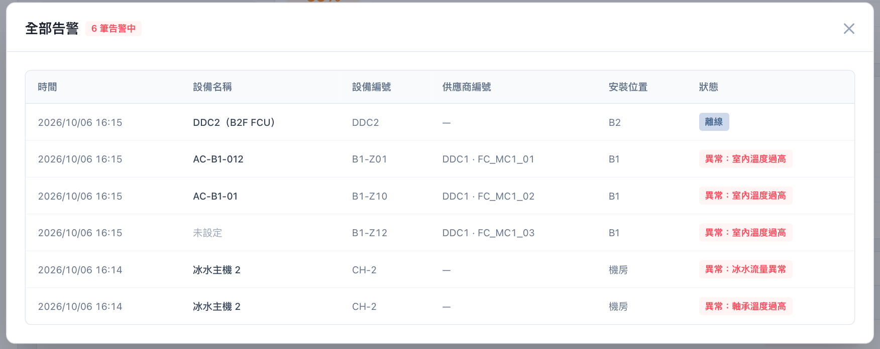
TECO / 智慧環境監控
全部告警：三種來源，一張清單
後台右上角「告警通知」→「查看全部告警」 · 模擬情境：DDC2 離線、3 台 FCU 過熱、冰水主機 2 硬體警報。
1
2
3
擷取自 VM 測試環境（2026-10-06）・情境由設備模擬器產生，用來示範各種告警長什麼樣子
1
名稱與編號
2
通訊離線
3
異常原因
名稱是客戶自訂代碼（沒填顯示「未設定」），編號是系統編號，供應商編號帶 DDC 前綴，供現場對照。
以「離線」徽章顯示，一條通道一筆（此例 DDC2）；連續 60 秒讀不到才開，恢復自動結案。
FCU 室溫超出門檻、冰水主機硬體警報（流量、軸承溫度）顯示紅色並寫明原因。
東元電機智慧環境監控系統 · 2026.10
20

Slide 21
TECO / 智慧環境監控
報表與歷史：查詢功能已建置，環境資料仍待確認
FCU 報表
主機報表
告警報表
溫度 / 狀態 / 風速
出回水 / 運轉時數
事件時間 / 設備 / 狀態
原始資料 90 天
原始資料 180 天
事件紀錄長期保留
實測限制
測試環境的 FCU 報表已可載入資料、切換篩選並匯出 Excel（實際畫面見下一頁）；現場環境的資料需接線後才會累積。
原始資料保留工作每 24 小時執行；每小時彙總與原始查詢需再以部署環境資料驗收。
東元電機智慧環境監控系統 · 2026.10
21
Notes:
來源：本機實際 /admin/reports/fcu 頁面可見 filter 與 table/line-chart 切換，但資料區持續 loading；backend/deploy/compose.yaml 設定 FCU 原始資料預設 90 天、chiller 180 天；backend README 與 retention services 記錄每 24 小時清理及永久保留彙總/告警/操作資料。報表資料值未在本機頁面驗證。

Slide 22
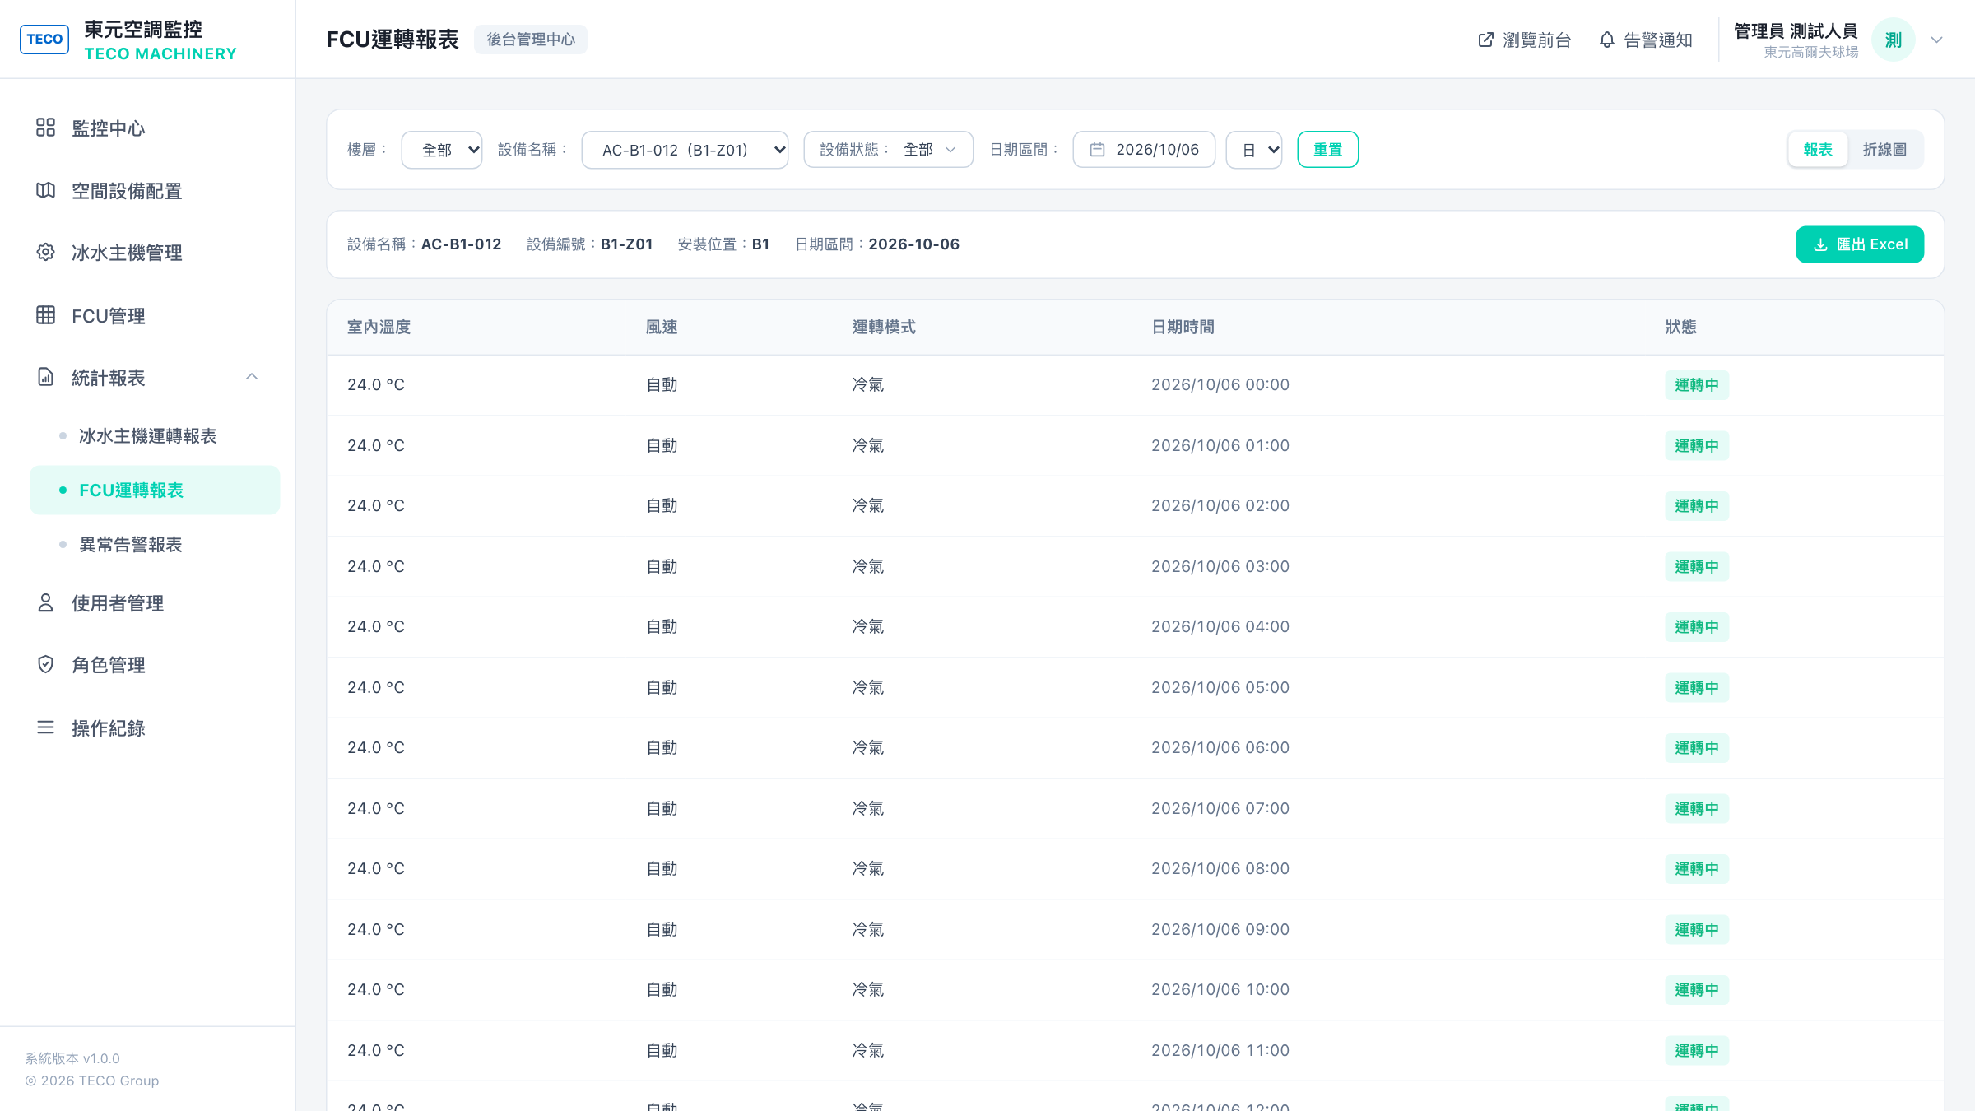
TECO / 智慧環境監控
FCU 運轉報表：查詢、檢視與匯出
路徑 /admin/reports/fcu · 另有冰水主機運轉報表與異常告警報表，操作方式相同。
1
篩選條件
1
2
可依樓層、設備、狀態與日期區間（日／週）查詢。
3
2
兩種檢視
4
表格與折線圖可切換。
3
匯出
「匯出 Excel」下載目前查詢的結果。
4
彙總資料
每小時一筆：室內溫度、風速、運轉模式與狀態；超出室溫上下限的數值標紅。
擷取自 VM 測試環境（2026-10-06）・資料由設備模擬器產生，所以各小時的室溫幾乎相同
東元電機智慧環境監控系統 · 2026.10
22

Slide 23
TECO / 智慧環境監控
權限與安全：依角色、範圍與 API 邊界控管
平台管理員
場館管理員
編輯 / 檢視
跨場館設定、診斷與平台資源
本場館設備、使用者、報表與配置
依授權操作或唯讀查詢
認證與隔離
服務暴露面
JWT access / refresh token；密碼以 PBKDF2 雜湊保存。
區網使用者
→ Caddy :8081
場館資料依 merchant scope 隔離，平台權限只授予平台角色。
本機 API
127.0.0.1:8082
敏感操作寫入操作紀錄；拒絕的越權操作也保留稽核軌跡。
MariaDB
127.0.0.1:3307
測試帳號密碼不會列入簡報。正式上線前須輪替測試密碼與部署 secrets。
東元電機智慧環境監控系統 · 2026.10
23
Notes:
來源：backend/README.md、backend/deploy/compose.yaml、docs/正式機首次部署手冊.md、現場交機清單.md。JWT access/refresh；密碼 PBKDF2；API 與 DB 僅綁 loopback，web 的 8081 為區網入口。測試帳密由使用者提供並僅用於登入，未記入本簡報。

Slide 24
TECO / 智慧環境監控
部署拓樸：以本地 VM 與 Docker Compose 組成服務
Windows Server / Hyper-V
Ubuntu 24.04 VM · Docker CE
Caddy / Web
ASP.NET API
Collector
MariaDB 11.8
8081 區網入口
靜態頁 + reverse proxy
8080 容器內
Host 127.0.0.1:8082
設備讀取
健康檢查 / watchdog
容器內 3306
Host 127.0.0.1:3307
Field network
Collector 網路接到現場；正式 VM 與實體設備通訊尚待現場驗收。
部署腳本與手冊已備；正式 Hyper-V VM 安裝與設備連通尚未完成驗證。
東元電機智慧環境監控系統 · 2026.10
24
Notes:
來源：backend/deploy/compose.yaml、docs/正式機首次部署手冊.md。部署目標為 Windows Server Hyper-V 上的 Ubuntu 24.04 VM、Docker CE；Caddy 8081 對區網、API host 8082 與 MariaDB host 3307 僅綁 localhost。文件記錄正式目標 VM 部署尚待執行，不可宣稱現場已上線。

Slide 25
TECO / 智慧環境監控
系統診斷：逐層確認資料是否真的到達
01
通道狀態
02
Collector
03
資料品質
設備連線 / 讀取成功率
healthz / 三條通道健康狀態
FCU 數量 / 新鮮度 / 值域
04
DB 落地
05
排程
06
連線歷程
讀值筆數 / 最新時間
彙總與 retention 執行狀態
最近 30 筆通道變化
診斷頁的實際畫面
診斷頁的實際畫面見接下來兩頁：全部正常，以及 DDC2 離線時的樣子（測試環境、模擬器資料）。
路徑：/platform/diagnostics · API：GET /api/v1/platform/diagnostics
東元電機智慧環境監控系統 · 2026.10
25
Notes:
來源：docs/IOT_現場接通驗證手冊.md、backend/README.md、backend/src/Teco.Hvac.Api/Endpoints/PlatformEndpoints.cs。診斷頁每 5 秒刷新，呈現通道、Collector healthz、資料內容、設備數、DB、排程與 channel_health。實際本機頁面路由可開啟但主內容始終 loading；此處為文件定義的檢查範圍，並標註未取得本次檢查值。

Slide 26
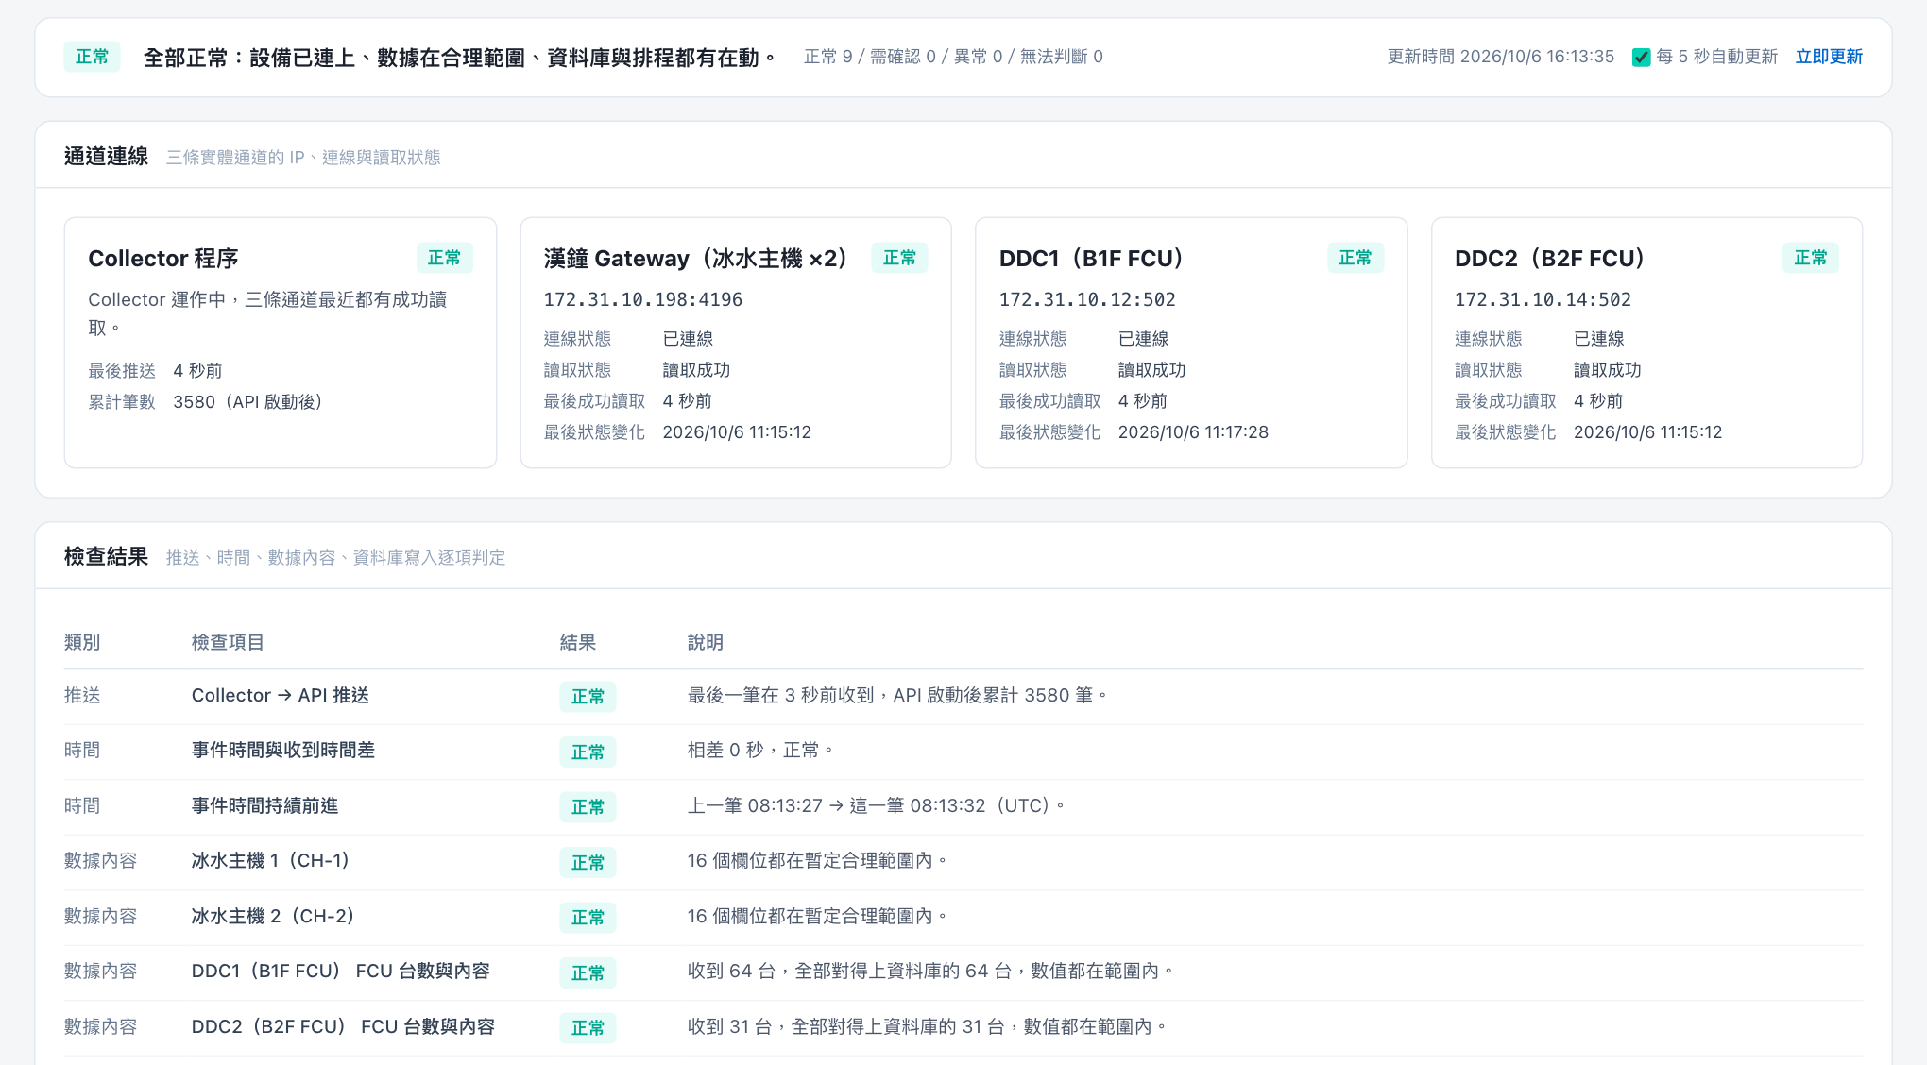
TECO / 智慧環境監控
系統診斷：全部正常時的樣子
路徑 /platform/diagnostics · 平台管理員專用，是現場接通驗證的主要工具。
1
4
1
總燈號
2
統計正常、需確認、異常、無法判斷各有幾項；每 5 秒自動更新。
2
通道連線
Collector 程序與三條通道（漢鐘 Gateway、DDC1、DDC2）的連線與讀取狀態。
3
3
逐項檢查
推送、時間偏差、數值範圍、FCU 台數對照、資料是否寫進資料庫。
4
自動更新
可暫停，或按「立即更新」。
擷取自 VM 測試環境（2026-10-06）・畫面中的 IP（172.31.10.x）是測試環境的模擬設備；現場會是設備的實際位址
東元電機智慧環境監控系統 · 2026.10
26

Slide 27
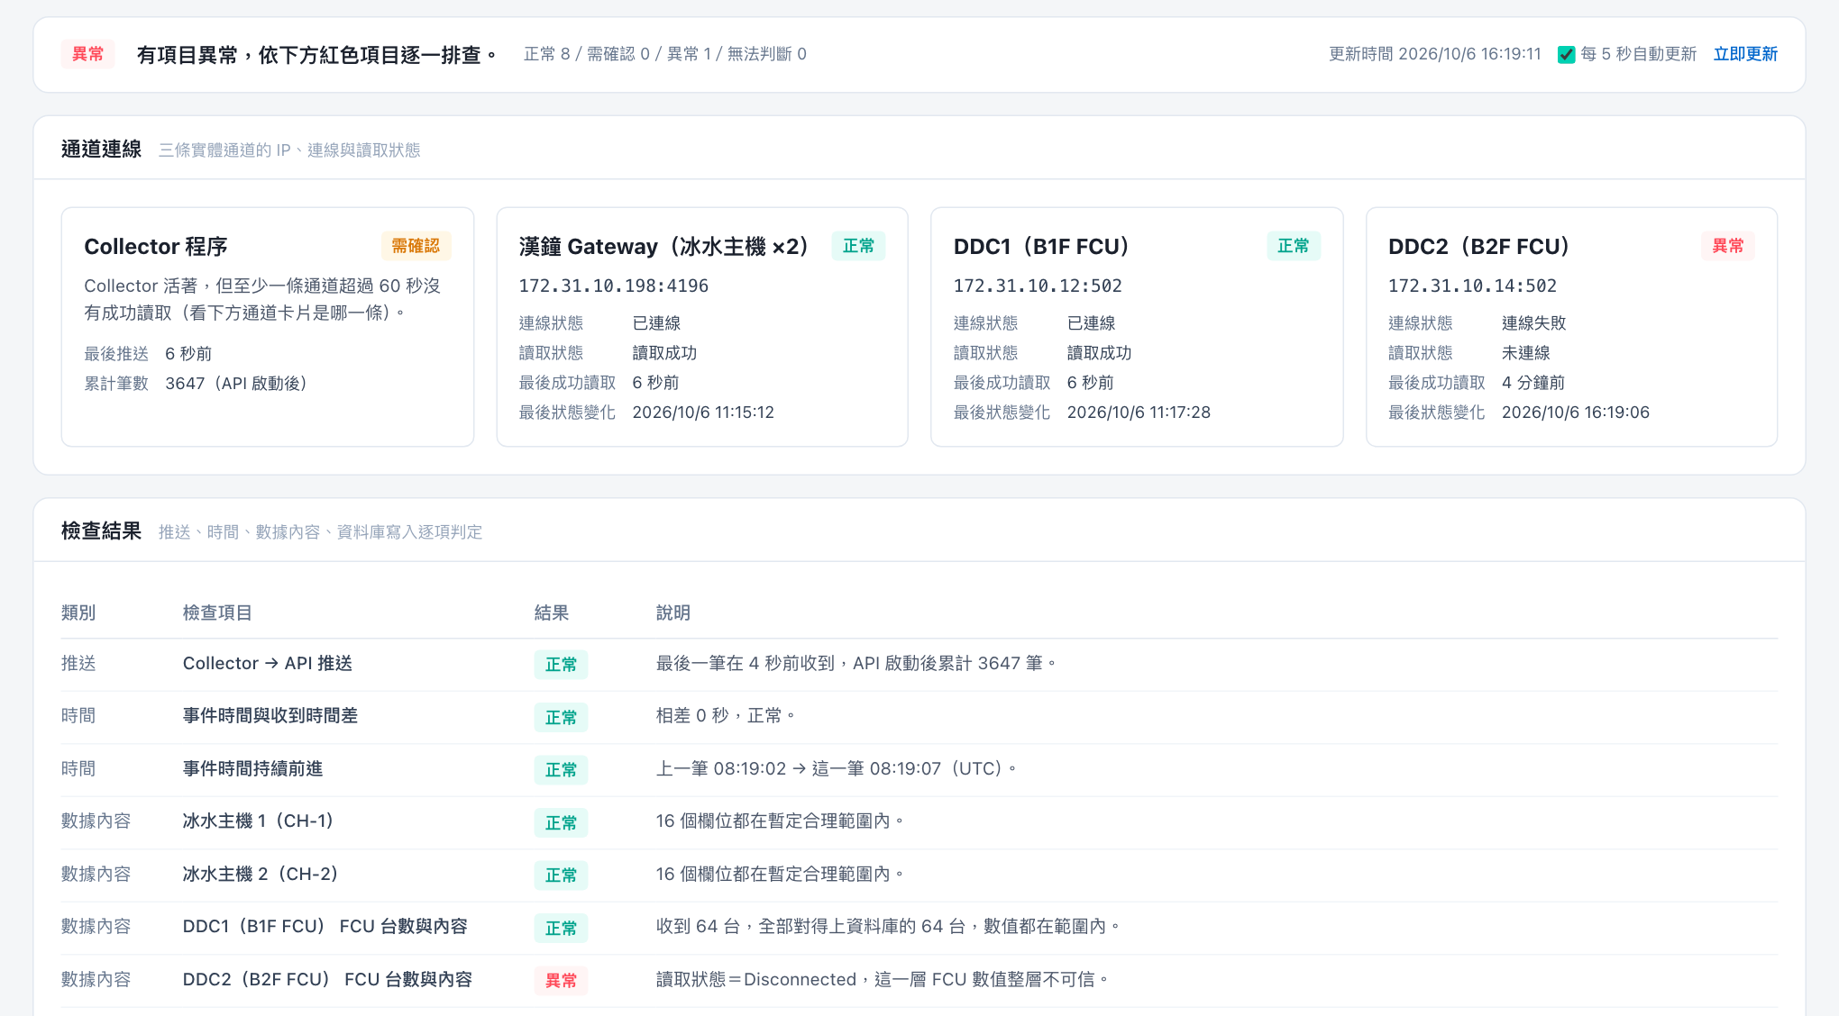
TECO / 智慧環境監控
系統診斷：DDC2 離線時的樣子
同一頁，模擬 DDC2 整台連不上 · 用來示範怎麼從畫面找出哪一層出問題。
1
1
總燈號轉紅
有異常時提示「依下方紅色項目逐一排查」。
3
2
2
定位通道
DDC2：連線失敗、未連線，最後成功讀取是 4 分鐘前；DDC1 與漢鐘仍正常。
3
Collector 需確認
程序還活著，但至少一條通道超過 60 秒沒有成功讀取。
4
影響範圍
4
檢查表指出 DDC2 這一層 FCU 數值整層不可信。
擷取自 VM 測試環境（2026-10-06）・情境由設備模擬器產生（DDC2 離線）
東元電機智慧環境監控系統 · 2026.10
27

Slide 28
TECO / 智慧環境監控
驗證範圍：程式流程通過不等於現場設備已通
已在本機文件記錄驗證
尚待正式環境驗收
P0–P5 Docker E2E 流程與 API / DB 整合。
Hyper-V 正式 VM 部署尚未執行。
95 FCU snapshot、時序資料寫入、JWT 與排程。
實體主機、DDC 與現場網路連線未確認。
樓層配置 API 的版本衝突處理。
SignalR 前端持續訂閱尚未完整驗證。
測試帳號的角色與診斷頁路由。
本機首頁與主檔相差 5 台；報表、診斷值仍在 loading。
驗收判定請以部署後 API、診斷數據與現場設備讀值為準。
東元電機智慧環境監控系統 · 2026.10
28
Notes:
來源：backend/README.md 對本機 P0–P5 E2E 的記錄、正式 VM 部署狀態、實體設備連通與 SignalR 前端驗證限制；本次瀏覽器實際畫面發現首頁 90 vs 文件 95 並且報表/診斷頁 loading。這些是明確的驗收邊界，不應用測試環境畫面推論正式場域狀態。

Slide 29
TECO / 現場交付
驗收順序：由網路一路走到使用者畫面
01
02
03
04
05
網路
讀值
對位
告警
穩定性
→
→
→
→
確認 VM、閘道、DDC
與連接埠可達
核對 2 台主機、
64 + 31 FCU 數量
抽查樓層、區域、
設備編號及位置
測試超限、斷線、
恢復與事件記錄
24 小時觀察、備份
與還原演練
完成定義
設備數量相符・位置可追溯・告警可復現・歷史可查詢・運轉可監控
實際畫面見前面各截圖頁；現場驗收時仍須以現場設備資料另行截圖，納入驗收附件。
29
Notes:
依據：docs/現場交機清單.md、docs/IOT_現場接通驗證手冊.md、docs/正式機首次部署手冊.md。此頁是建議的現場驗收順序；不是已完成的現場驗收聲明。

